Slide 1

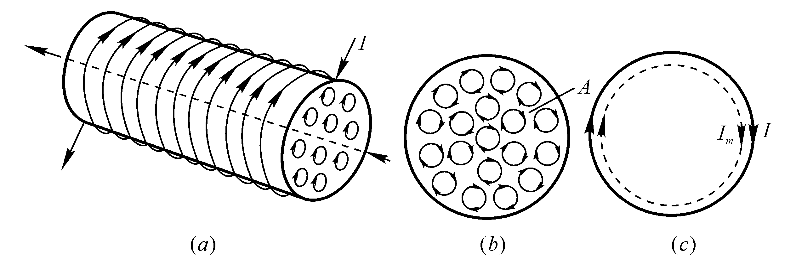


西南大学 大学基础物理学
第15章 物质的磁性
第十五章 物质的磁性

Slide 2
西南大学 大学基础物理学
本章主要内容
§ 15.1 物质对磁场的影响
§ 15.2 原子的磁矩
§ 15.3 物质的磁化
§ 15.4 H矢量及其环路定理
§ 15.5 铁磁质
§ 15.6 简单磁路
第十五章 物质的磁性

Slide 3
西南大学 大学基础物理学
§15.1 物质对磁场的影响
1．磁介质及磁化
（1）磁介质：在磁场作用下能发生变化并能反过来影响磁场的媒质称为磁介质（magntic dielectric）；
（2）磁化：磁介质在磁场作用下所发生的变化叫做磁化（magnetism）。
介电质与电场相互作用
类比
磁介质与磁场相互作用
极化
磁化
第十五章 物质的磁性

Slide 4
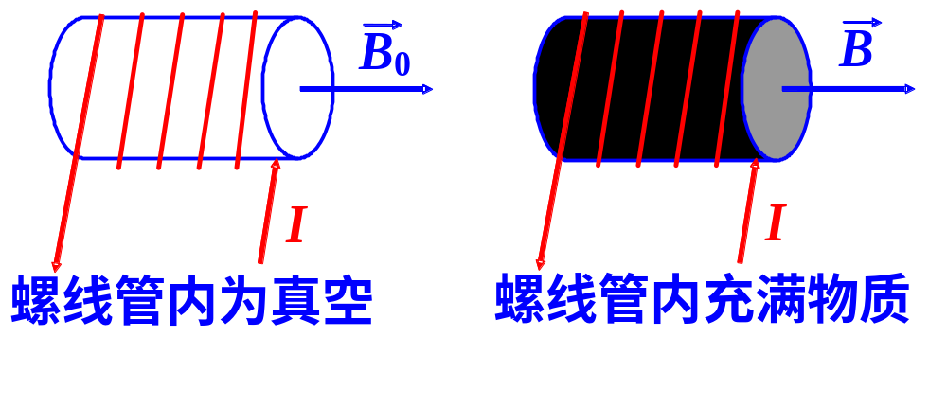
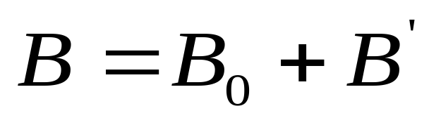
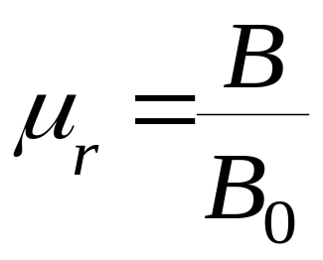
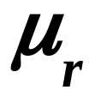
西南大学 大学基础物理学
磁介质中的总磁感强度
真空中的磁感应强度
介质磁化后的附加磁感应强度
—相对磁导率（无单位的纯数）
第十五章 物质的磁性

Slide 5
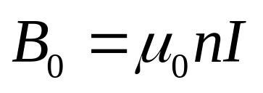
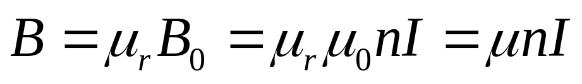
西南大学 大学基础物理学
真空中，长直螺线管:
介质中，长直螺线管:
μ：磁介质的磁导率（H/m）
2．磁介质的分类
根据磁介质在磁场中出现的磁化情况的不同，可将磁介质进行分类。
第十五章 物质的磁性

Slide 6
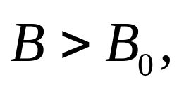

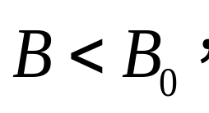
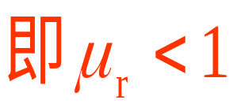
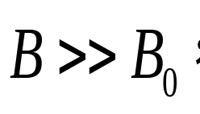
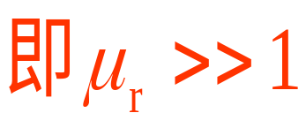
西南大学 大学基础物理学
（1）顺磁质 （paramagnet）:
例如锰、铬、铂、氮等。
（2）抗磁质（diamagnet）：
例如水银、铜、铋、氯、氢、银、金、锌等。
（3）铁磁质（ferromagnet）：
例如铁、镍、钴、以及这些金属的合金，还有铁氧
体等。
顺磁质
非铁磁质
磁介质
抗磁质
铁磁质
第十五章 物质的磁性

Slide 7

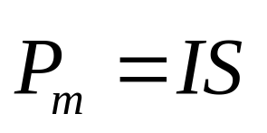
西南大学 大学基础物理学
§15.2 原子的磁矩
1、分子电流与分子磁矩
原子核
原子
核外电子
原子核：自旋
无外场时它们的运动，
轨道运动
核外电子
自旋
I
等效于
原子磁矩
第十五章 物质的磁性

Slide 8
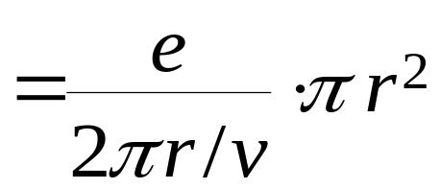
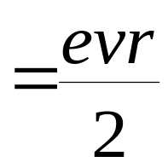
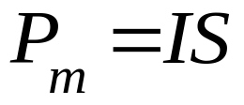
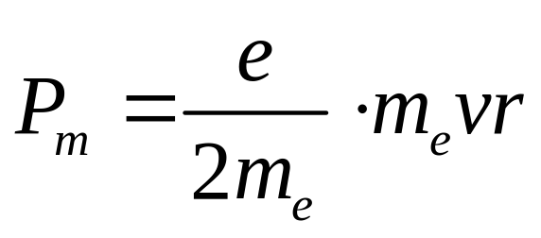
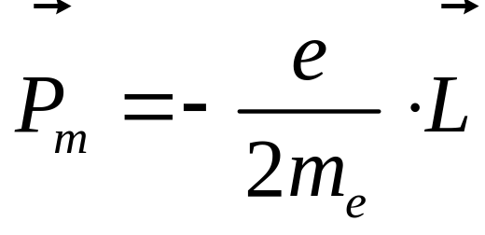
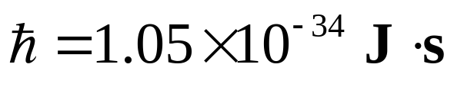
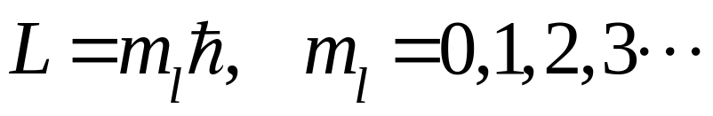
西南大学 大学基础物理学
电子轨道磁矩的估算：
z
p_{m}
m_{e}
-e,
轨道磁矩
v
轨道角动量
r
L:轨道角动量
L
注：角动量是量子化的，其取值只能是普朗克常数的整数或半奇数倍。
因此，磁矩也是量子化的。
第十五章 物质的磁性

Slide 9
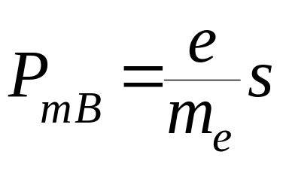
西南大学 大学基础物理学
电子自旋磁矩
z
p_{m}
m_{e}
s:自旋角动量
-e,
轨道磁矩
v
原子核的磁矩可以忽略。
轨道角动量
r
L
分子中各个电子对外界所产生的磁效应的总合，可用一个等效的圆电流表示，统称为分子电流；
一个分子的磁矩是各原子中电子轨道磁矩和自旋磁矩的矢量和，称为分子磁矩。
第十五章 物质的磁性

Slide 10
西南大学 大学基础物理学
2、物质的抗磁性（一切磁介质的共性）
起因：在外磁场作用下，电子的轨道运动、自旋运动以及原子核的自旋运动都会发生变化
有外场时核外电子的运动，
轨道运动
自旋
产生
附加磁矩
绕外磁场方向的进动!
第十五章 物质的磁性

Slide 11

西南大学 大学基础物理学
分子中各个电子所产生的附加磁矩的总合，合成一个分子的附加磁矩ΔP_{m}（感生磁矩）
产生
与外磁场相反的附加磁场
------物质抗磁性的内因
附加磁矩ΔP_{m}的大小与外磁场成正比
第十五章 物质的磁性

Slide 12
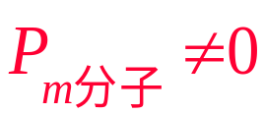
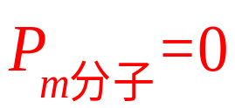
西南大学 大学基础物理学
3、顺磁质和抗磁质的磁化
（1）磁介质分子为两类：
第一类：
分子中各电子磁矩不完全抵消，整个分子存在固有磁矩，
（有矩分子）
第二类：
分子中各电子磁矩相互抵消，整个分子固有磁矩为零，
（无矩分子）
顺磁质由有矩分子组成
------分子具有固有磁矩。
抗磁质由无矩分子组成
-----分子固有磁矩为零。
第十五章 物质的磁性

Slide 13
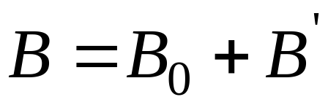


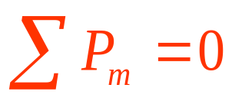

西南大学 大学基础物理学
（2）顺磁质和抗磁质的磁化
顺磁质的磁化
顺 磁 质 的 磁 化
无外磁场
有外磁场
第十五章 物质的磁性

Slide 14
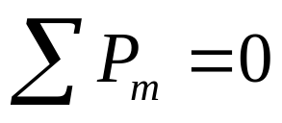
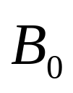
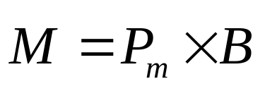
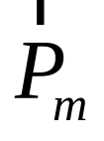
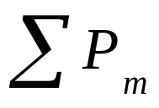
西南大学 大学基础物理学
解释：
无外场时，磁介质的分子磁矩杂乱无章地排列，
合磁矩 为零，宏观对外不显磁性。
存在
时，每个分子电流受磁力矩
作用。在此磁力矩的作用下，各分子磁矩
尽可能
转到 的方向上。外磁场越强，温度越低，分子磁
矩 取向外磁场方向的可能性就越大，分子磁矩的
矢量和 越大，则在宏观上呈现出一个与外磁场同方向的附加磁场，这便是顺磁质磁性的来源。
注：顺磁质在外磁场作用下，所产生的附加磁矩远小于分子的固有磁矩，抗磁效应被顺磁效应所掩盖。
固有磁矩是顺磁质产生磁效应的主要原因!
第十五章 物质的磁性

Slide 15
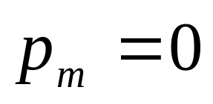

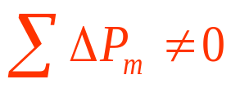
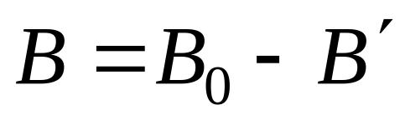
西南大学 大学基础物理学
抗磁质的磁化
无外磁场时抗磁质分子磁矩为零
有外场时，抗磁质分子产生一个和外场方向相反的
附加磁矩ΔP_{m}，
抗磁质的磁化
磁化前
磁化后
附加磁矩是抗磁质产生磁效应的唯一原因！
抗磁质内磁场
第十五章 物质的磁性

Slide 16
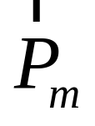
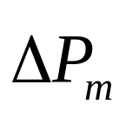
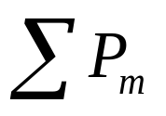
西南大学 大学基础物理学
解释：
在抗磁质中，每个分子中各电子磁矩相互抵消，分子磁矩 为零，因而在无外磁场作用时，抗磁质对外界也不显示磁效应。
在外磁场 的作用下，引起附加磁矩 ，其方向与 相反。在抗磁质内任一体积元中大量分子的附加磁矩矢量和 有一定的量值，结果在抗磁质内激发一个和外磁场方向相反的附加磁场，这就是抗磁性的起源。
第十五章 物质的磁性

Slide 17
西南大学 大学基础物理学
§15.3 物质的磁化
1、磁化：磁介质在外磁场作用下所发生的变化叫做磁化（magnetism）。
2、磁化电流（以顺磁质为例）
第十五章 物质的磁性

Slide 18
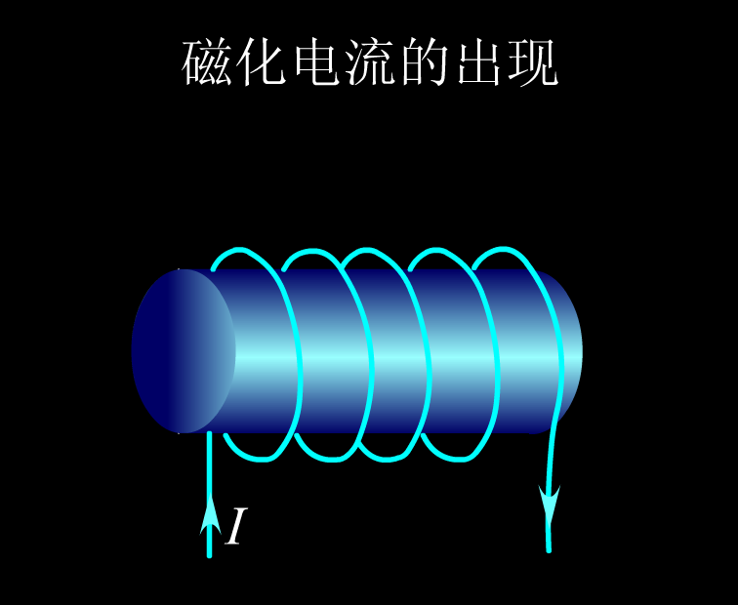
西南大学 大学基础物理学
第十五章 物质的磁性

Slide 19
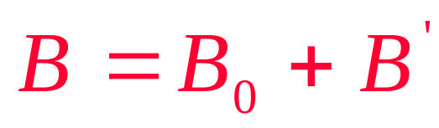

西南大学 大学基础物理学
在外磁场中，磁化了的磁介质会激发附加磁场，这附加磁场起源于被磁化了的介质内所出现的磁化电流（实际上是分子电流的宏观表现）。
对于均匀磁介质，磁化电流出现在介质的表面上；
把单位长度上的磁化面电流称为磁化面电流密度，用 表示。
第十五章 物质的磁性

Slide 20
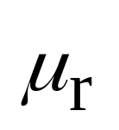
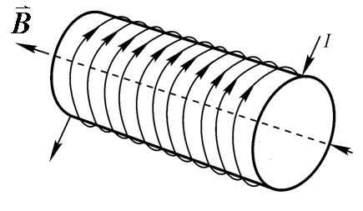
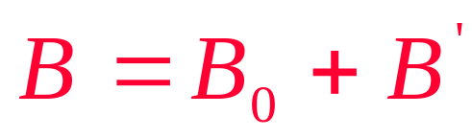
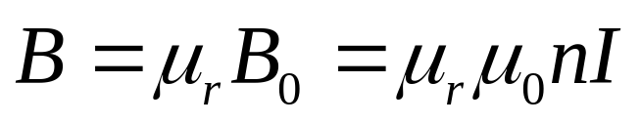
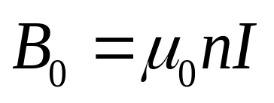
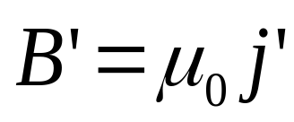
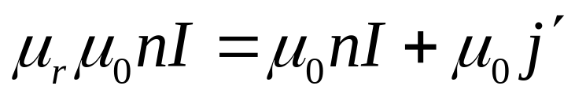
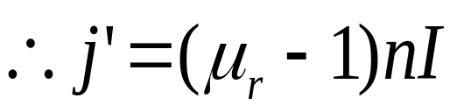
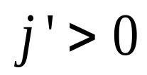
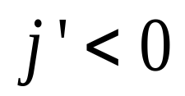
西南大学 大学基础物理学
例15.1一长直螺旋管，单位长度上的匝数为n，管内充满相对磁导率为 的均匀磁介质。求当导线圈内通以电流 I，管内物质表面的面束缚电流密度。
解：
顺磁质：
抗磁质：
第十五章 物质的磁性

Slide 21
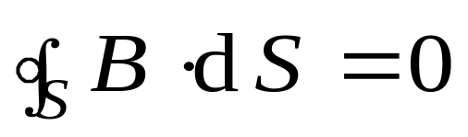
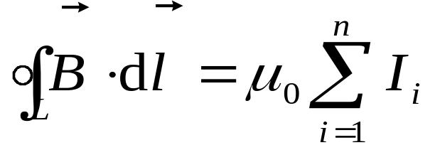





西南大学 大学基础物理学
§15.4 H 矢量及其环路定理
真空中：
1、有磁介质存在时的高斯定律
即：在任何磁场中，磁感应强度 沿任意闭合曲面的积分为零。
2、有磁介质存在时的安培环路定理
不能直接求出B！
第十五章 物质的磁性

Slide 22






西南大学 大学基础物理学
磁介质的磁导率
磁场强度
磁介质中的安培环路定理：
物理意义：磁场强度 沿任意闭合回路的线积分等于该回路所包围的传导电流的代数和。
第十五章 物质的磁性

Slide 23








西南大学 大学基础物理学
讨论
（1）
称为磁场强度，其为一宏观矢量点函数。
辅助量,
单位（SI ）：安培/米(A/m)
或：1奥斯特=10³/4π(A/m)
（2）矢量 、 之间的关系：
------磁介质的性质方程
（只在各向同性的非铁磁质中成立）
（3）H 的环流仅与传导电流 I 有关，与介质无关。 但 既与 有关，也与 有关。
第十五章 物质的磁性

Slide 24






西南大学 大学基础物理学
（4）对于具有一定对称性分布的磁场，可用其方
便地求出
的分布，再求出
的分布。
H
B
3、安培环路定理的应用
解题步骤：
磁场分布的对称性分析：确定 的大小及方向分布特征。
根据对称性选择合适的闭合路径。
计算 及 。
应用安培环路定理计算H，进一步计算B。
第十五章 物质的磁性

Slide 25









西南大学 大学基础物理学
例15.2 一根长直单芯电缆的芯是一根半径为R 的金属导体，它和导电外壁之间充以相对磁导率为 的均匀磁介质，今有电流均匀地流过芯的截面并沿外壁流回，
求（1）磁介质中任意点 P 的磁感应强度的大小；
（2）圆柱体内、圆柱壁外一点的磁感强度。
I
解 对称性分析
P
I
第十五章 物质的磁性

Slide 26














西南大学 大学基础物理学
I
I
第十五章 物质的磁性

Slide 27



西南大学 大学基础物理学
【例题】在均匀密绕的螺绕环内充满均匀的顺磁质，已知螺绕环中的传导电流为I，单位长度上的匝数为n，环的横截面半径比环的平均半径小得多，磁介质的相对磁导率为 ，求环内的磁场强度、磁感应强度。
解：在环内过场点作一与螺绕环同心、半径为r的圆形环路。
由对称性知，在所取圆形环路上各点磁场强度的大小相等，方向沿环路切向。
由磁介质时的安培环路定理得：
第十五章 物质的磁性

Slide 28






西南大学 大学基础物理学
如果环内是真空
，环内
第十五章 物质的磁性

Slide 29
西南大学 大学基础物理学
§15.5 铁磁质
1、概念
是一种相对磁导率 很大， 且 随外磁场强弱而变化的物质。（铁、钴、镍等）
2、铁磁质的特殊性质：
(1)强顺磁性（µ_{r}>>1），且µ_{r}不是常量。
(2)有磁滞现象，能保留部分剩磁。
(3)有一个临界温度T_{c}——居里点。
在T_{c}以上，铁磁性完全消失而成为顺磁质。（不同的铁磁质有不同的居里温度。纯铁：770ºC，纯镍：358ºC。）
第十五章 物质的磁性

Slide 30





西南大学 大学基础物理学
3、磁化曲线（ B 与H 间的关系）
（1）顺磁质的磁化曲线
顺磁质
O
第十五章 物质的磁性

Slide 31

西南大学 大学基础物理学
（2）铁磁质的磁化曲线（ B 与H 间的关系）
把未磁化的均匀铁磁质充满一螺绕环，如图：
接磁通计
A
K
1
2
R
线圈中通入电流(励磁电流)后，铁磁质就被磁化。
根据有介质时的安培环路定理，当励磁电流为I时，环内的磁场强度：
第十五章 物质的磁性

Slide 32



西南大学 大学基础物理学
接磁通计
A
K
1
2
R
铁芯中的B由磁通计上的次级线圈测出，这样，通过改变励磁电流，可得到对应的一组B和H的值，从而给出一条关于试样B~H的关系曲线（磁化曲线）。
C
S
B
A
O
H
第十五章 物质的磁性

Slide 33

西南大学 大学基础物理学
第十五章 物质的磁性

Slide 34






西南大学 大学基础物理学
（1）起始磁化曲线
使励磁电流从零开始，此时B=H=0，然后逐渐增大电流，以增大H 。测得B与H 的对应关系如图所示：
D
S
C
随H的增大，B先缓慢增大(OA段)，然后迅速增大(AC段)，过C点后，B又缓慢增大(CD段)。
A
从S开始，B随H的增大而非常缓慢地增大，介质的磁化达到饱和。与S对应的H_{S}称饱和磁场强度，相应的B_{S}称饱和磁感应强度。
根据 ，可以求出不同H值对应的μ_{r}值，由此可见铁磁质B-H显著的特点:
非线性
相对磁导率很大
饱和性
第十五章 物质的磁性

Slide 35









西南大学 大学基础物理学
（2）磁滞回线
当外磁场由 H_{S} 逐渐减小时，磁感强度 B并不沿起始曲线 OP 减小，而是沿 PQ 比较缓慢的减小，这种 B 的变化落后于H 的变化的现象，叫做磁滞现象 ，简称磁滞。
O
当 H =0 时，B 不等于0，具有一定值，这种现象称为剩磁（ B_{r} ）。
要完全消除剩磁B_{r}，必须加反向磁场，当B=0时磁场的值H_{c}为铁磁质的矫顽力。
磁滞回线
当反向磁场继续增加，铁磁质的磁化达到反向饱和。反向磁场减小到零，同样出现剩磁现象。不断地正向或反向缓慢改变磁场，磁化曲线为一闭合曲线——磁滞回线。
第十五章 物质的磁性

Slide 36












西南大学 大学基础物理学
在反复磁化时，由于分子状态不断改变，导致分子振动加剧，温度升高。
在反复磁化过程中能量的损失叫做磁滞损耗。缓慢磁化过程，经历一次磁化过程损耗的能量与磁滞回线包围的面积成正比。
铁磁体在交变磁化磁场的作用下，它的形状随之改变，叫做磁致伸缩效应。
第十五章 物质的磁性

Slide 37


西南大学 大学基础物理学
4、磁性材料的分类
矫顽力小，磁滞回线窄，所围的面积小，磁滞损耗小。
软磁材料
如纯铁、硅钢、坡莫合金、铁氧体等。适用于交变磁场中，常用作变压器、继电器、电动机、电磁铁和发动机的铁心。
矫顽力大，剩磁大、磁滞回线宽，所围的面积大，磁滞损耗大。
硬磁材料
如碳钢、钨钢、铝镍钴合金等。适用于制成各种类型的永久磁铁。
第十五章 物质的磁性

Slide 38

西南大学 大学基础物理学
矩磁材料
特点：磁滞回线接近于矩形，一经磁化，其剩磁B_{r}接近饱和值B_{s}，矫顽力小。如铁氧体材料。
当矩磁材料在不同方向的外磁场磁化后，总是处于+B_{s}和-B_{s}两种剩磁状态，可作为电子计算机的“记忆”元件、自动控制等新技术中的储存元件、开关等。
第十五章 物质的磁性

Slide 39



西南大学 大学基础物理学
5 ．铁磁性的起因
（1）铁磁质内存在许多自发磁化的小区域，叫磁畴（magnetic domain） 。每个磁畴都有一定的磁矩，是由电子自旋磁矩自发取向一致而产生，与电子的轨道运动无关。
（2）无外磁场时，磁畴取向无规律性，单位体积内的磁矩矢量和
为零，宏观不显磁性。
（3）在外磁场
的作用下，磁
畴发生变化：
第十五章 物质的磁性

Slide 40

西南大学 大学基础物理学
① 外磁场较弱时，凡是磁矩方向与外磁场方向相同或相近的磁畴都要扩大自己的体积（畴壁向外移动）；
② 外磁场较强时，每个磁畴的磁矩方向都不同程度地向外磁场方向取向，外磁场越强，取向程度
越大。这时单位体积内的磁矩矢量和
不为零，
且
与
方向相同。
第十五章 物质的磁性

Slide 41


西南大学 大学基础物理学
铁磁质的磁化
第十五章 物质的磁性

Slide 42



西南大学 大学基础物理学
无外磁场
有外磁场
解释：
（1）外场越强， 也越大；但当所有磁畴的磁矩都转到外场方向相同时，即使再增加外磁场， 不可能增加----饱和。
（2）磁壁的外移及磁畴的磁矩取向是不可逆的，当外磁场减弱或消失时，磁畴不按原规律逆着退回原状-----磁滞（剩磁）。
（3）既然磁畴起因于电子自旋磁矩自发取向一致，而热运动是有序排列的破坏者，因此，当温度高于某一临界温度时，磁畴不复存在，铁磁质变为顺磁质。
第十五章 物质的磁性

Slide 43








西南大学 大学基础物理学
有介质时，静磁场与静电场方程的对比
磁介质
介电质
微观模型
分子电流
电偶极子
变化的
宏观效果
产生磁化电流（分布）
产生极化电荷（分布）
介质对
场的影响
产生的场
产生的场
辅助矢量
第十五章 物质的磁性

Slide 44







西南大学 大学基础物理学
磁介质
电介质
高斯定理
环路定理
性能方程
（对各向同性非铁磁质及电介质）
第十五章 物质的磁性

Slide 45
§15.6 简单磁路
西南大学 大学基础物理学
铁环被磁化后，在它的表面产生束缚电流，整个铁环就相当于由这些束缚电流组成的螺绕环，磁场分布基本上由束缚电流决定，使磁场大大增强，而且集中到铁心内部。
铁心可以使磁场集中到铁磁材料的内部。
一、漏磁通、磁路
1、漏磁通
铁心外部相对很弱的磁场。
2、磁路
由铁心（或一定的间隙）构成的这种磁感线集中的通路。
第十五章 物质的磁性
第十五章 物质的磁性

Slide 46

西南大学 大学基础物理学
第十五章 物质的磁性
第十五章 物质的磁性

Slide 47







西南大学 大学基础物理学
例. 如图所示的一个铁环，设环的长度 l =0.5m，截面积 S =4×10⁻⁴ m²，环上气隙的宽度为 =1.0 ×10⁻³m。环的一部分上绕有线圈N=200匝，设通过线圈的电流I=0.5A，而铁心相应的μ_{r}=5000，求铁环气隙中的磁感应强度的数值和磁通量。
【解】
根据 的环路定理
有
l
L
由于 ，在气隙内
磁场散开不大，可认为
铁环和气隙内的B一样大。
第十五章 物质的磁性
第十五章 物质的磁性

Slide 48






西南大学 大学基础物理学
（气隙）
（铁心）
可见，气隙虽小，但是大大影响铁心内的磁场。
磁通量
Wb
第十五章 物质的磁性
第十五章 物质的磁性

Slide 49
西南大学 大学基础物理学
作业
15-3，15-4，15-5 ，15-6 ，15-8。
第十五章 物质的磁性
第十五章 物质的磁性

